Slide 1
“Advancing medium and long-term adaptation planning in the Republic of Serbia – NAP GCF”
Унапређење средњерочног и дугорочног планирања мера прилагођавања на измењене климатске услове у Републици Србији
Београд
16. децембар 2021.
” Advancing medium and long-term adaptation planning in the Republic of Serbia – NAP” project is funded by Green Climate Fund (GCF) and implemented by UNDP, in partnership with the Ministry of Agriculture, Forestry and Water Management

Slide 2
ПРОЦЕНА РИЗИКА, РАЊИВОСТИ И МЕРЕ АДАПТАЦИЈЕ У СЕКТОРУ ПОЉОПРИВРЕДЕ
(Београдски, Мачвански и Подунавски округ)
Прилагођавање сектора сточарства климатским променама
доцент др Драган Станојевић
” Advancing medium and long-term adaptation planning in the Republic of Serbia – NAP” project is funded by Green Climate Fund (GCF) and implemented by UNDP, in partnership with the Ministry of Agriculture, Forestry and Water Management

Slide 3
Стање сточарства у Србији
Индикатор развијености пољопривредне производње;
Ризици:
35-40% удео сточарске производње у пољопривредној производњи (Холандија преко 60%).
Смањење бројности свих врста домаћих животиња изузев оваца.
Климатске промене угрожавају сектор сточарства.

Slide 4
Бројно стање стоке

Slide 5
Стање сточарства у Србији
Предности:
62% пољопривредних газдинстава се бави сточарском производњом;
Тенденција укрупњавања и све виша робна оријентисаност производње.
Пораст вредности производње.

Slide 6
Особине сточарске производње у Београдском, Мачванском и Подунавском округу
Традиоционално сточарски региони;
Најинтензивнија сточарска производња;
Природни ресурси који иду у прилог интензивној сточарској производњи- интензивна ратарска производња;
Преко 35% говеда и 30% свиња се гаји у ова три региона ;
Укрупњавање производње и робна оријентисаност производње.

Slide 7
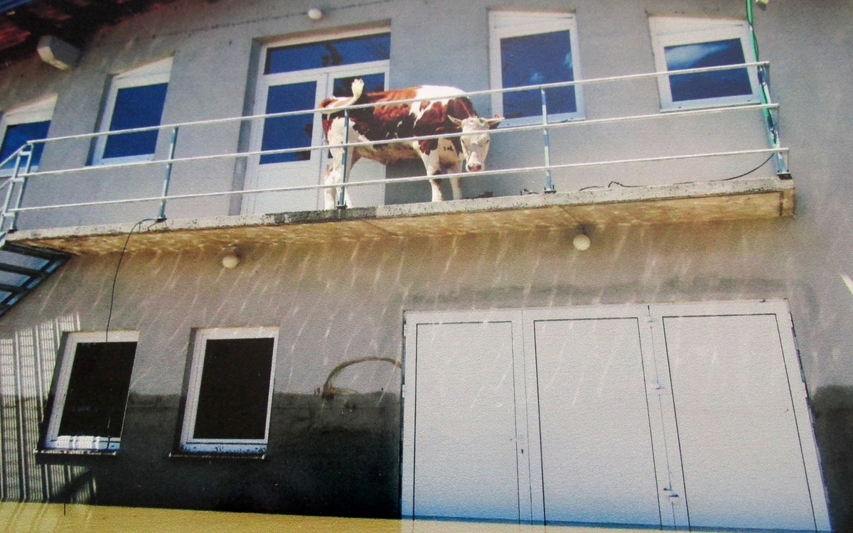
Утицај климатских промена на сточарство
Директан утицај:
Смањење продуктивности животиња као последица топлотног стреса;
Погоршање здравља и добробити животиња;
Погоршање квалитета добијених сточарских производа.
Индиректан утицај:
Смањење приноса крмних култура као последица суше и других временских неприлика;
Смањење квалитета произведене сточне хране;
Појава микотоксина у храни за животиње;
Ширење нових болести.

Slide 8
Топлотни стрес
Негативан утицај високих температура на продуктивност и здравље домаћих животиња;
Климатске промене ће повећати учесталост и интензитет појаве топлотног стреса;
У зависности од интензитета и трајања, топлотни стрес може негативно утицати на здравље животиња узрокујући метаболичке проблеме, оксидативни стрес, имунолошку супресију и на крају смрт животиње.

Slide 9
Како препознати топлотни стрес:
Смањење продуктивности домаћих животиња;
Синдром лежања код крава;
Смањена конзумација хране и преживање;
Убрзано дисање;
Чешћа појава репродуктивних поремећаја, метаболичких болести, маститиса и хромости;
Губитак у телесној маси.

Slide 10
Начин за процену топлотног стреса
THI-температурно-хумидни индекс.
THI индекс је комбинација температуре и влажности ваздуха.
Најчешћи показатељ који се користи за вредновање топлотног стреса, као и за оцену утицаја топлотног стреса на производне и репродуктивне особине грла.
THI>72 негативан ефекат на продуктивност и здравље.
THI=72 при температури од 25°C при влажности од 50%.

Slide 11
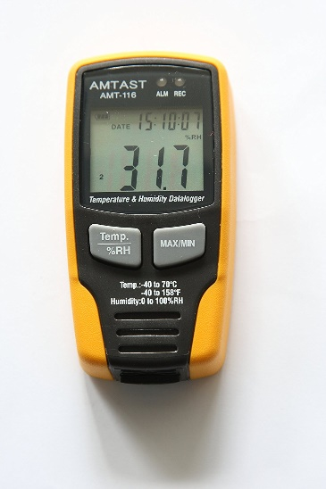
Наше истраживање!!!
Постављено 14 даталогера (Дата логгер АМТАСТ, АМТ-116) на 12 фарми за производњу млека;
Даталогери мере температуру и релативну влажност ваздуха унутар објеката у којима грла производе, сваких сат времена и меморишу вредности, од 2014. године.
Температурно-хумидни индекс (THI ) израчунат је на следећи начин:
THI = (1.8Т + 32) – ((0.55 − 0.0055РВ) × (Т − 26.8)) ((Dunn et al, 2014);
Notes:
Istraživanjem su obuhvaćene obe dominantne rase goveda koje se koriste za proizvodnju mleka u Srbiji (simentalska i holštajn frizijska rasa);
Farme na kojima su postavljeni datalogeri obuhvataju i male (n<20 grla), srednje (20<n<50 grla) i velike (n>50 grla), kao i slobodan i vezan (tradicionalan) sistem držanja.
Dobro je poznato da toplotni stres veoma negativno utiče na ispoljavanje proizvodnih i reproduktivnih osobina kod goveda, a da na iniciranje toplotnog stresa ključnu ulogu ima visoka temperatura vazduha. Na visoke temperature vazduha i toplotni stres naročito su osetljiva grla sa višom i visokom proizvodnjom mleka. Smanjenje proizvodnje mleka u odnosu na spoljašnju temperaturu vazduha može da bude u intervalu od 3-10% pa čak do 50% u uslovima ekstremnih temperatura koje prelaze 40°C. Negativni temperaturni uticaj još je više naglašen u uslovima kada u objektu za smeštaj goveda relativna vlažnost vazduha nije odgovarajuća, s obzirom na to da termoregulatorni mehanizmi goveda otežano funkcionišu u uslovima visoke relativne vlažnosti.
Za izračunavanje temperaturno-humidnog indeksa koristi se kombinovani efekat temperature i relativne vlažnosti vazduha i u odnosu na utvrđene vrednosti daje zadvoljavajuću procenu potencijalnog toplotnog stresa

Slide 12
Резултати истраживања

Slide 13
Вредности THI у току 4 најтоплија месеца

Slide 14
Процена тренутних губитака у производњи млека

Slide 15
Процена учесталости топлотног стреса у будућности

Slide 16
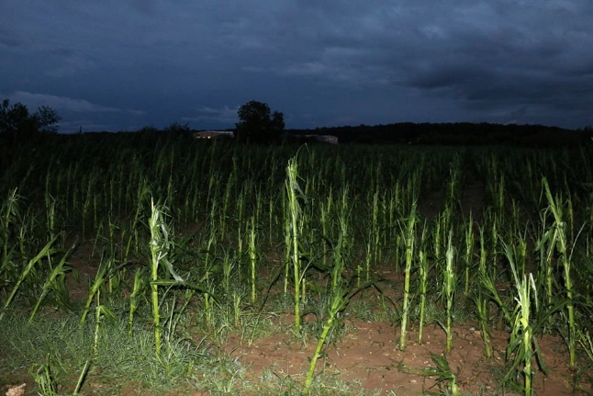
Производња сточне хране и климатске промене
Индиректан утицај климатских промана на сточарску производњу се огледа кроз утицај климатских промена на ратарску производњу, као битан сегмент у ком се одвија производња сточне хране.
Ти ефекти се огледају кроз количину и квалитет произведене сточне хране.

Slide 17
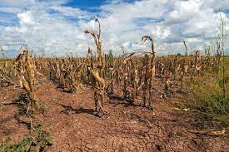
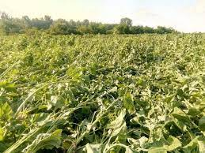
Количина произведене сточне хране
Повећање учесталости и интензитета екстремних климатских догађаја, попут суша, поплава, града, смањује се количина сточне хране коју произвођачи могу спремити што негативно утиче на економску одрживост саме сточарске производње.

Slide 18
Квалитет произведене сточне хране
Високе температуре и влага могу имати позитиван ефекат на раст гљивица које продукују микотоксине.
Као последица климатских прилика у пролеће и лето 2012. године и то пре свега климатских прилика у јуну месецу, условило је контаминацију клипа кукуруза афлатоксином АFB₁ и његову појаву у храни за животиње. Као последица појаве афлатоксина АFB₁ у силажи целе биљке и зрну кукуруза у пролеће 2013. се јавио проблем са концентрацијом афлатоксина АFM₁ (метаболит АFB₁) у млеку код крава храњених овим хранивима.
Истраживање:
од 281 узорака сточне хране њих 67 (23,8%) је имало концентрацију АFB₁ изнад максималне дозвољене границе,
2045 испитаних узорака млека, 934 (45,7%) су имали концентрацију АFM₁ микотоксина изнад максималне дозвољене вредности.
Све ово је довело до озбиљне кризе у снабдевању млека и потрошњи млека услед неповерења потрошача, што је условило кризу у индустрији млека од које се читав сектор опорављао неколико наредних година.

Slide 19
Појава нових болести домаћих животиња
Заразна квргавост коже код говеда (нодуларни дерматитис):
Наноси велику економску штету;
Први случајеви јавили су се у јуну 2016. године;
Вирусно неизлечиво обољење говеда;
Смањена продуктивност, плодност и смртност до 25% оболелих животиња;
Преноси се уједом инсеката.
Болест плавог језика
Наноси економску штету сточарској производњи;
Вирусно обољење оваца, коза, говеда и дивљих преживара;
Вектор који преноси болест су комарци из рода Culicoides, чији ареал живљења се шири са климатским променама.

Slide 20
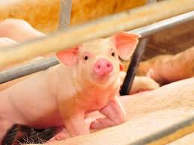
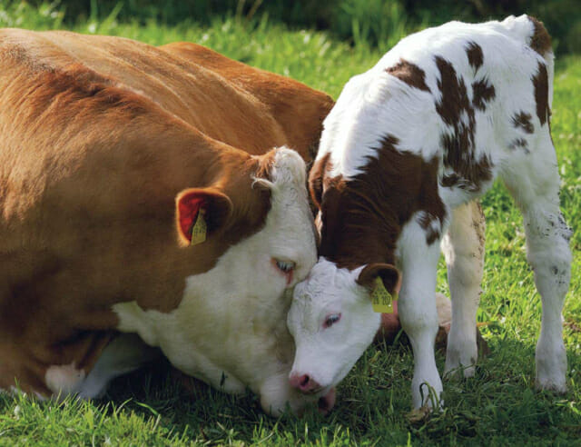
Мере адаптације

Slide 21
Селекција животиња на особине отпорности и здравља
Фокус одгајивачких програма за популације домаћих животиња треба ставити на:
Особине здравља и дуговечности;
Ефикасност производње;
Употреба укрштања и коришћење хетерозис ефекта где је то могуће.

Slide 22
Исхрана домаћих животиња у измењеним климатским приликама
Повећати удео енергије у оброку, јер животиње које су изложене топлотном стресу део енергије троше за одржавање хомеостазе.
Треба избећи храњење животиња у току топлијег дела дана.
Повећање квалитета хранива која се користе у исхрани домаћих животиња. Висококвалитетна хранива омогућавају високу и ефикасну производњу уз нижу емисију ексремената и гасова стаклене баште.
Оптимална избалансираност оброка и код преживара и код непреживара, уз додавање адитива, попут пробиотика и суплемената који повећавају отпорност на топлотни стрес, допринеће ефикаснијој сточарској производњи уз смањење негативног ефекта на животну средину,
Увођење нових крмних култура које боље подносе сушу (сточни сирак, суданска трава...).

Slide 23
Изградња и опремање сточарских објеката
Полуотворени објекти;
Оријентације објекта;
Термоизолација кровова;
Уређаји за контролу микроклиме (вентилатори, орошивачи, прскалице...);
Природна засена објеката.

Slide 24
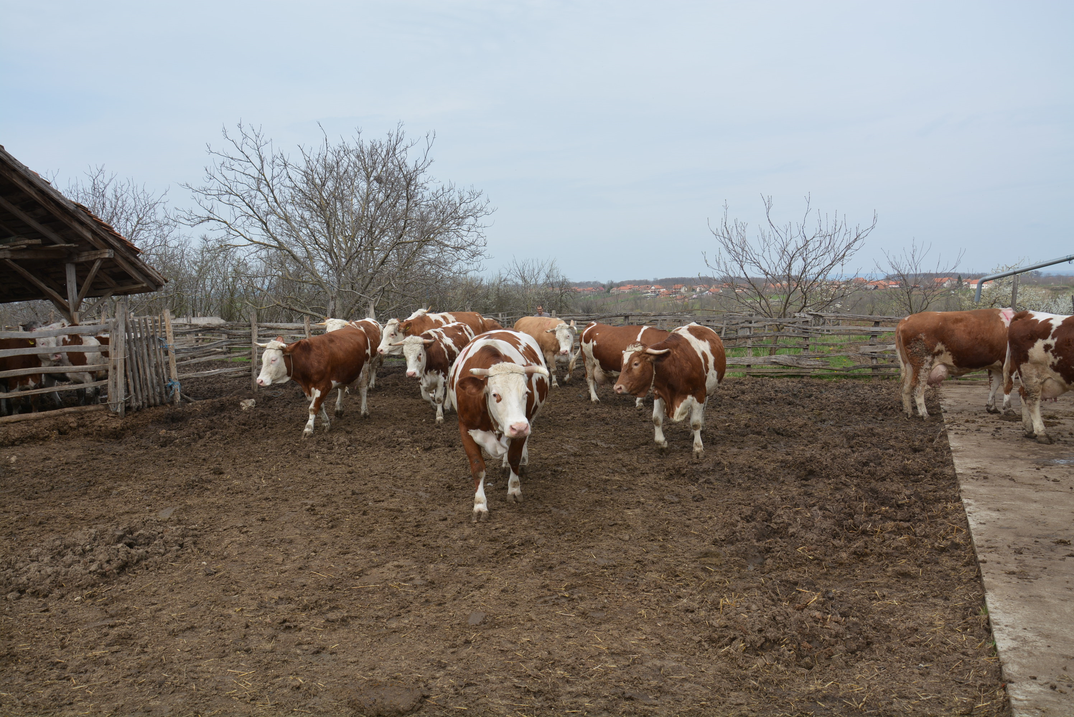
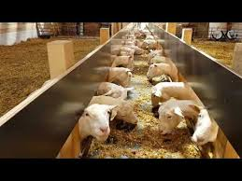
Производни систем?
Одржив производни систем:
дуговечна и отпорна грла,
технологија прилагођена измењеним климатским условима;
Један део производње треба да се одвија у традиционалним и органским производним системима.

Slide 25
Хвала на пажњи!!!

